Slide 1
Der Herbst, der Herbst, der Herbst ist da

Slide 2
https://www.youtube.com/watch?v=wpk7gW6h3ho

Slide 3
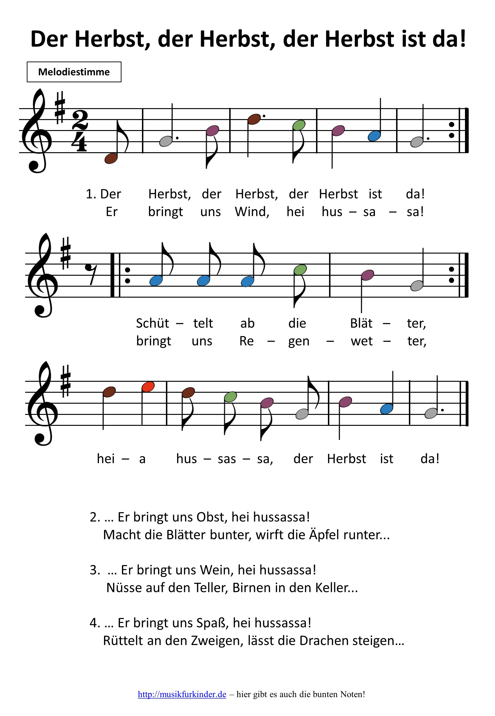

Slide 4
1.1 Thematische Hinführung
Das Thema „Herbst“ gehört zum Erfassungs- und Erlebnisbereich der Grundschulkinder
Das Lied beschreibt die Vorfreude auf den Herbst
Sonst Herbstlieder eher in einer gedämpften Stimmung,
Hier: Freude
Das Lied beschreibt die charakteristischen Merkmale des Herbsts und stimmt ihn positiv ein (Freuderuf: „Heihusasa“, „Heiahusasa“)
Der Text ist fröhlich und für Grundschüler greifbar
Die Melodie ist eingängig und gemütlich (wie auch das Wetter im Herbst)
Integration mit anderen Fächern→HSU (Natur und Umwelt: Herbst, Jahreszeiten)

Slide 5
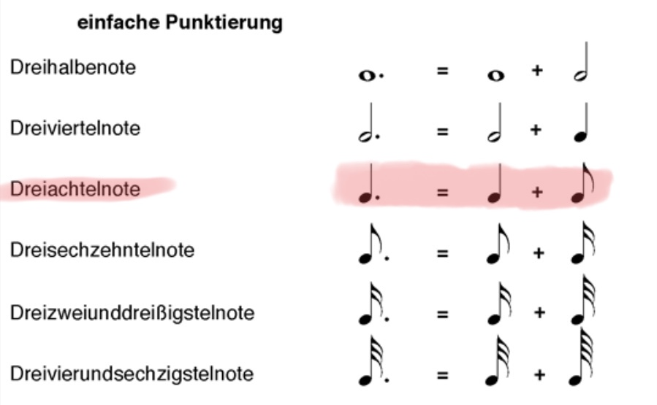
1.2 Liedstruktur
Zweiteiliger Aufbau mit Strophe und Refrain
Taktart: 2/4 Takt
Strophe mit einer Achtel Auftakt, Refrain volltaktig
Das Lied besteht aus Achtel-, Viertel- und Viertelnoten mit Verlängerung → Dreiachtelnote (BILD)
→gemütliche, fröhliche Stimmung
Wiederholungen der Noten am Ende der Notenzeile; gekennzeichnet durch Doppelpunkt :

Slide 6
Text im Refrain: Freuderuf „Heihusasa“, „Heiahusasa“
Text in den Strophen: gereimt (z.B. Blätter-Wetter) und kindgemäß
Tonart: letzter Ton G und ein # Vorzeichen
→ G-Dur

Slide 7
Die Melodie verläuft größtenteils in Sekunden, auffällig am Anfang des Liedes reine Quarte und zweite Liedzeile drei reine Primen folgen aufeinander
Tonumfang: d´-e´´=ein Ton mehr als eine Oktave
Schwierig für Kinderstimmen so hochzusingen
Harmonik: G D H G (erste Notenzeile, dann Wiederholung)
A H (zweite Notenzeile, dann WH)
D D H G (dritte Notenzeile, dann WH)

Slide 8
2.Didaktisch-methodische Überlegungen
2.1 Umgangsmöglichkeiten
Szenische Darstellung des Liedtextes durch Tanzbewegungen oder das Einbauen von einzelnen Instrumenten (z.B. Donnertrommel, „bei bringt uns Regenwetter“)
Ausführung mit den Boomwhackers, Cajon (https://www.boomtreff.de/der-herbst-der-herbst-der-herbst-ist-da/#auffuhrungshilfen )
Ausführung mit Bodypercussion Patsch-Klatsch-Schnipps-Schnipps
Kanon möglich
2.2 Fazit
Das Lied eignet sich für 3/ 4 Klasse (theoretisch)

